Slide 1

Classifier
1. Определение жанров по аннотациям.
Создание структуры жанров и поджанров.
Классификация по поджанрам:
  Определение частоты встречаемости слов и пар
  слов.
  Определение вероятности принадлежности
  аннотации к каждому жанру.
  Использование стемминга.

Slide 2
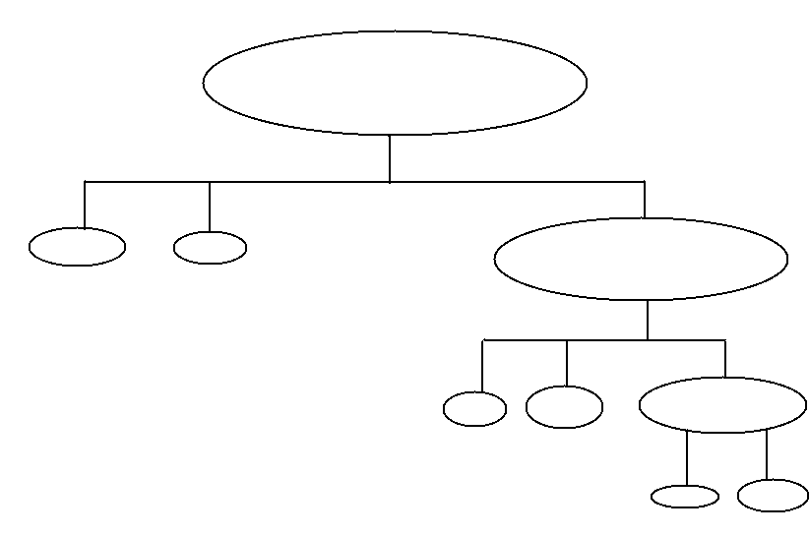
Classifier
2. Подбор рекомендаций.
Для каждой аннотации есть вероятность принадлежности
к каждому жанру.
Оптимизация:
разбивка всех аннотаций на
Группы по наиболее вероятным
Жанрам, пока не станет
достаточно мало.
В подгруппах — полный перебор.

